Slide 1
HAZIRLAYANLAR 2014010225061 Kerem Onurhan KÜREŞEN 2014010226092 Buse YÜCEL 2015010225031 Aşkın GENÇ 2015010225057 Berkan YAZICI

Slide 2
Transformatörler
Transformatörlere Giriş

Slide 3
Transformatörlere Giriş
Transformatör, alternatif akım elektrik gücünü
bir gerilim
seviyesinden başka bir gerilim seviyesine değiştirir. Bu işlem
manyetik endüksiyon yoluyla gerçekleştirilir.
Bir transformatör, ortak bir ferromanyetik nüve üzerine sarılan iki veya daha fazla sayıdaki sargıdan oluşur.
Sargılar arasındaki bağı nüvede oluşturulan manyetik akı sağlamaktadır.
Yüksek manyetik bağ ve yüksek akı yoğunluğu sağlamak için ferromanyetik nüve kullanılan transformatöre demir nüveli transformatör denilir ve yüksek güç uygulamalarında kullanılır.

Slide 4
Transformatörlere Giriş
Transformatör sargısının birisi AA güç kaynağına bağlanırken diğer sargı yüklere AA gücü sağlamak üzere bağlanır.
Elektrik güç kaynağına bağlanan sargıya “primer sargı” veya “giriş sargısı”, yüklere bağlanan sargıya ise “sekonder sargı” veya “çıkış sargısı” denilir.
Bir transformatör bir AA gerilim seviyesini başka bir gerilim seviyesine değiştirirken sağladığı gerçek güç değeri (ideal durumda) etkilenmez.
Bir transformatör bir devrenin gerilim seviyesini yükseltir ise, akımı azaltmak durumundadır. Çünkü transformatörün giriş gücü ile çıkış gücü eşit olmalıdır.

Slide 5
Transformatör Çeşitleri
Bir transformatörün çıkış gerilimi giriş geriliminden yüksek ise
yükseltici, düşük ise düşürücü transformatör olarak adlandırılır.
İletim transformatörleri
Ara istasyon transformatörleri
Dağıtım transformatörleri
Güç (kaynağı) transformatörleri
Ototransformatörler
Yalıtım (izolasyon) transformatörleri
Ses (audio) frekansı transformatörleri
Kontrol transformatörleri
Ölçü transformatörleri

Slide 6
Transformatör Çeşitleri
İletim transformatörleri büyük güçlüdürler (MVA) ve çok yüksek gerilimin uzaklara iletilmesinde gerilim yükseltici olarak kullanılırlar.
Ara istasyon transformatörleri ise gerilimi orta seviyelere düşürmek için kullanılırlar.
Dağıtım transformatörleri ise orta seviyelerdeki gerilimleri daha alt orta seviyelere düşürmek için kullanılırlar ve büyük güçlü transformatörlerdir.
Güç (kaynağı) transformatörleri elektronik devrelerde kullanılır ve birçok farklı tip ve uygulamaları vardır.
Ototransformatörleri, genellikle düşük güç uygulamalarında ayarlı gerilim sağlamak için kullanılır.

Slide 7
Transformatör Çeşitleri
Yalıtım (izolasyon) transformatörleri, giriş ve çıkış gerilimleri eşit olan transformatörlerdir. Yalıtım transformatörü doğru akımın yalıtımı amacıyla kullanılır. Primere uygulanan gerilim hem doğru akım hem de alternatif akım bileşenlerini bulunduruyorsa, sekonder gerilimi sadece alternatif akım bileşeninden oluşacaktır.
Yani, doğru akım bileşeni çıkışa aktarılmayacaktır. Yalıtım transformatörleri, primer ve sekonder (yük) arasında elektrik yalıtımını sağlamak amacıyla da kullanılırlar. Yalıtım transformatörleri, küçük güçlüdürler ve normalde elektronik devreler ile topraklama hattı arasında olaşabilecek gürültüyü yalıtmak için de kullanılırlar.
Ses (audio) frekansı transformatörleri, ses frekansı (20kHz'e kadar) yükseltici devresi çıkış veya girişinde veya yükselticiler arasında empedans eşlemesi için kullanılır.

Slide 8
Transformatör Çeşitleri
Kontrol transformatörleri, düşük güç veya VA değerlerinde sabit gerilim veya sabit akım gerekli devrelerde, elektrik sisteminde değişik noktalarda gerilimin genliği ve fazında istenen düzenlemeleri sağlamak için kullanılır.
Ölçü tipi transformatörler, sistemin yüksek enerjili kısmı ile ölçü aletleri ve elemanları (ampermetre, voltmetre, vatmetre ve röleler gibi çeşitli koruma amaçlı kullanılan aletler) arasında emniyetli bir bağlantının sağlanması ve yüksek gerilim ve akımların izlenmesi için kullanılır.

Slide 9
Transformatörler
Tek Fazlı Transformatörler

Slide 10
Tek Fazlı Transformatörler
Transformatörlerin gerçek özellik ve davranışlarını daha kolay anlamak için ilk aşamada ideal transformatör üzerinde durulacaktır.
İdeal transformatör durumunda modelleme ve analiz çalışmaları oldukça kolaydır. Daha sonra gerçek transformatörlerin modeli, yaklaşık eşdeğer devreleri, performans kriterleri olan gerilim regülasyonu ve verim, eşdeğer devre parametrelerinin tespiti, bir-fazlı transformatörlerin birbiriyle bağlantı şekilleri ve üç-sargılı transformatörler üzerinde durulacaktır.
Burada temel olarak 50Hz kaynaktan beslenen güç transformatörlerine ağırlık verilecektir. Bu durumda kapasitif etkiler ihmal edilebilir. Ancak, yüksek-frekans uygulamalarında kapasitif etki dikkate alınmak zorundadır.

Slide 11
İdeal Transformatörler
Transformatörlerin ideal sayılabilmesi için yapılan genel varsayımlar:
Nüve kayıplarını oluşturan histerisis ve eddy akımı kayıpları ihmal edilmiştir.
Kaçak akılar ihmal edilmiştir. Yani, bütün akı nüve içinde sınırlıdır ve her iki sargıyı da keser.
Akıyı meydana getirmek için gerekli uyartım akımı ihmal edilmiştir. Yani nüvenin geçirgenliği çok yüksektir.
Sargıların dirençleri ihmal edilmiştir.

Slide 12
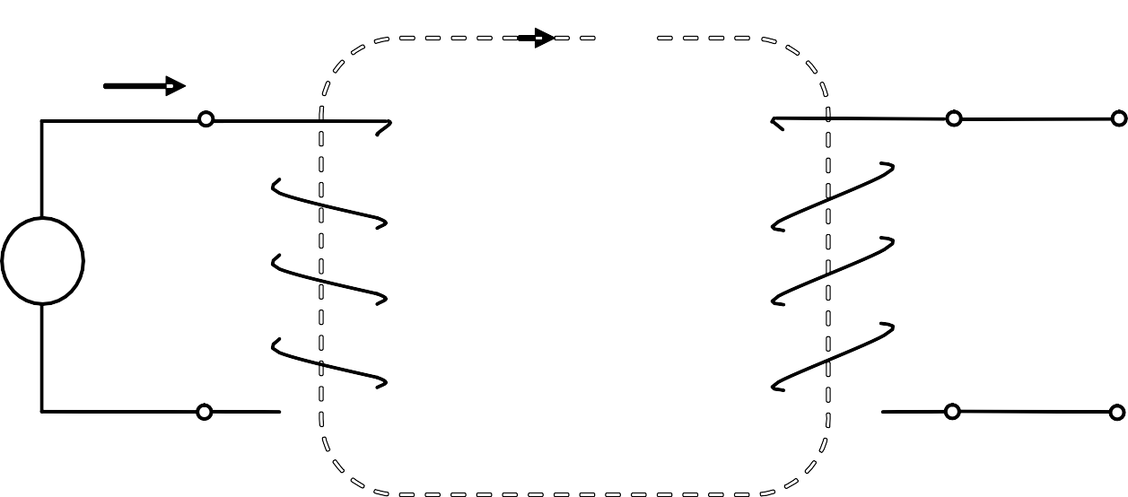
İdeal Transformatörler
i
_{a} +
e₁
φ
+
c
N₁
N₂
v₁
e₂
v₂
-
b
-
d
İdeal transformator

Slide 13
İdeal Transformatörler
Primer sargı zamanla değişen v₁ gerilim kaynağına bağlanır. Bunun sonucunda gerilimin genliğine, frekansına ve primer sargı sarım sayısına bağlı olarak devreden geçen primer akımı tarafından üretilen ve zamanla değişen bir manyetik akı nüvede dolaşır.
Nüvedeki değişken akı primer sargısında bir gerilim endükler ve bu gerilim primere uygulanan gerilime zıttır. İdeal transformatörde primer sargı gerilimi ile endüklenen gerilimin polariteleri dikkate alındığında,
dφ ^{dλ}
dt dt
v₁ = e₁ = N
=
1
1
Sargı dirençleri ihmal edildiği için zıt emk, uygulanan gerilime olur.
eşit
Burada N₁ primer sargının sarım sayısını, λ₁ ise primer sargı akısını temsil eder.

Slide 14
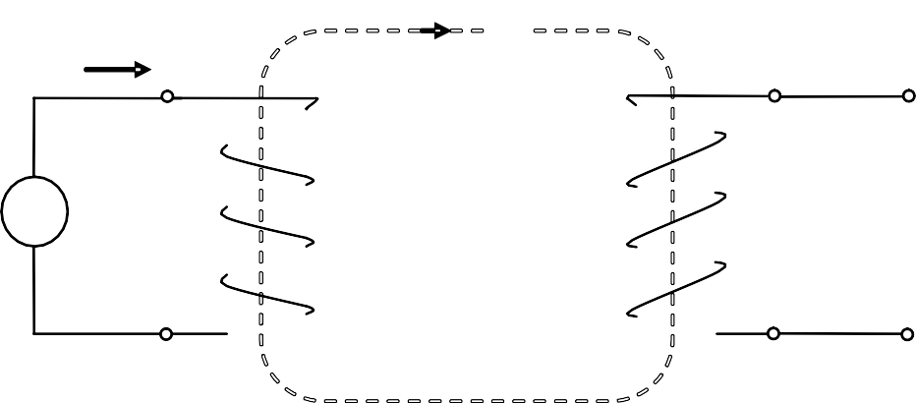
İdeal Transformatör- Yüksüz
Zamanla değişen nüve akısı tarafından kesilen sekonder sargıda endüklenen emk;
dφ ₌ ^{dλ}₂
dt dt
i
a ⁺
e₁
φ
v₂ = e₂ = N
c
2
^{N}1
N₂
+
v₁
e₂
v₂
Burada N sekonder sargı sarım sayısı,
2
λ₂ sekonder sargı akısıdır.
Primer ve sekonder gerilimleri oranlanırsa;
-
b
-
d
^{v}1 ₌ ^{e}1 ₌ ^{N}1
v₂ e₂ N ₂
İdeal transformator-Yüksüz
Bu denklem, primerde ve sekonderde endüklenen gerilimlerin oranının primer ve sekonder sarım sayılarının oranına eşit olduğunu göstermektedir.
N₁ N ₂
= a
a sarım oranı veya dönüştürme oranı olarak bilinmekte ve yaygın olarak kullanılmaktadır.

Slide 15
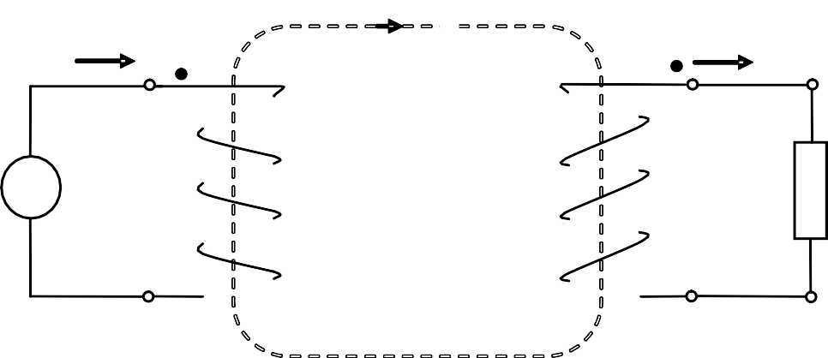
İdeal Transformatör- Yüklü
Sekonder sargı uçlarına bir yük bağlanırsa,
sekonderden yük akımı geçer.
Akımın Ancak
i ₁
_{a} +
e₁
φ
i ₂
genliği yük empedansına bağlıdır.
+ ^{c}
^{N}1
N₂
sekonder akımının ürettiği manyetik akının yönü nüve akısını zayıflatma ve primerde endüklenen gerilimi azaltma eğilimindedir.
v₁
e₂
v₂
yük
- ⁻
^{b} d
Yük bağlı ideal transformator
İdeal bir transformatorda e₁ her zaman v₁ gerilimine eşit olmak zorundadır. Diğer bir ifadeyle, nüve akısı daima yüksüz durumdaki gerçek değerine eşit olmalıdır. Bu durumu sağlamak için yük akımı arttıkça, v₁ gerilimi primer sargıdan daha fazla I₁ akımı geçirir. Primer akımındaki artış primer ve sekonder sargılarından geçen akımların ürettikleri mmk’ler eşit oluncaya kadar devam eder.

Slide 16
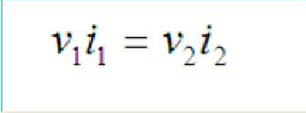

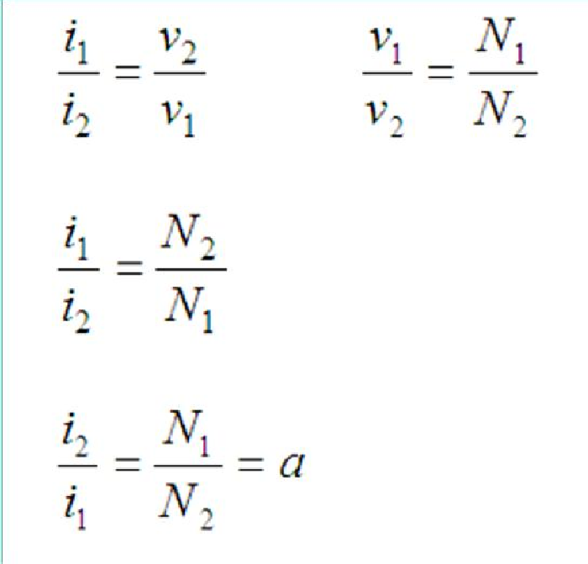
İdeal Transformatör- Yüklü
Kayıplar ihmal edilirse, transformatörün giriş gücü ile çıkış gücü eşit olur.
i ₁
_{a} +
e₁
φ
i ₂
+ ^{c}
^{e}₂ v₂
^{N}1
N₂
v₁
yük
-
-
b
d
İdeal bir transformatörde akımların oranının, gerilimlerin (veya sargıların) oranının tersine eşit olduğu görülür. Bu sonuca göre, istenen her hangi bir gerilim değerinin, transformatörün sarım sayıları ayarlanarak elde edilebileceği görülmektedir.

Slide 17
İdeal Transformatör- Yüklü
Transformatörler geniş bir sınıflandırmada,
Yükseltici
veya Düşürücü
tipler olarak adlandırılabilirler.
Yükseltici transformatörde:
Düşürücü transformatörde:
N₁ / N ₂ < 1
N₁ / N ₂ > 1
v₂ > v₁
v₂ < v₁

Slide 18
Gerçek Transformatörler
İdeal transformatör modeli sadece gerilim, akım ve empedans transformasyonlarını dikkate aldığı için çok basittir. Bu kısımda daha gerçekçi bir transformatör modeli çıkarılacaktır.
Primer ve sekonder sargılarının küçük de olsa dirençleri vardır ve sargılara seri bağlı olarak temsil edilirler. Sargı dirençlerinin ilave edilmesi neticesinde; terminal gerilimi endüklenen gerilime eşit olmayacak, transformatör giriş gücü çıkış gücünden daha büyük olacak ve verim %100’den küçük olacaktır.

Slide 19


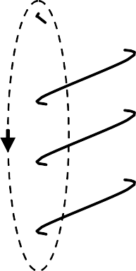

Gerçek Transformatörler
φ_{m}
R₁
L₁
^{i}1(t)
^{i2(t)} L₂
R₂
^{v}1(t)
^{v1}a(t )
^{e}1(t)
^{e}2(t)
^{v2}a(t )
yük
^{φ}l1
^{φ}l2
dφ₂
dφ₁
v = N
^{v1a} (t )
= N₁
^{2a} (t )
2
dt
dt
^{v1}(t )
^{= v}1a(t )
+ R₁i_{1(t )}
^{e}2_{(t )} ^{= v}2a(t ) ^{+ R}2^{i}2_{(t )}

Slide 20
Gerçek Transformatörler
φ₁ akısı primer sargısını keser. Eğer nüvenin geçirgenliği sonsuz kabul edilir ise, relüktans (manyetik direnç) sıfırdır ve böylece sadece demir nüve yolundan devresini tamamlar. İdeal durumdan farklı olarak φ₁ 'in çok küçük bir oranı hava aralığından devresini tamamlar (kaçak φ_{l1}), sekonder sargısını kesmez ve L₁ kaçak endüktansı veya X₁ kaçak reaktansı ile temsil edilir. Geri kalan akı φ_{m} hem primer hem sekonder sargılarını kesen demir nüvedeki ortak akıdır.
φ₁ = φ_{l1} + φ_{m}
dφ
dφ
^{v}1(t ) ^{= R}1^{i}1(t ) ^{+ N}1
l1
N
m
dt
dφ
1
dt
dφ
di
e = N
m
L₁ ¹ = N₁
l1
1
1
dt
dt
dt
di ₁
v = R i + L
e
1( t )
1 1( t )
1
dt
1( t )

Slide 21
Gerçek Transformatörler- Uyartım devresi
φ_{m}
φ_{m} R_{m} = N₁i₁ − N ₂i₂
φ_{m} R_{m} = i_{φ} N₁
N₁i_{φ} = N₁i₁ − N ₂i₂
R_{m}
+
+
F₂=N₂ i₂
F₁=N₁ i₁
i = i + ^{N 2} i
1 φ
N
2
1
i₁ = i_{φ} + i
'
2
Primer akımı, uyartım akımı ile primere aktarılmış sekonder akımının toplamı olarak ifade edilebilir.

Slide 22
Gerçek Transformatörler- Performans
Belirli bir uygulama için uygun transformatörün seçimi önemli performans ölçütlerinin değerlendirilmesini gerektirir.
Önemli performans ölçütleri:
Gerilim regülasyonu: Sabit bir güç katsayısında yükün sıfırdan değerine kadar değişmesi sonucu sekonder gerilimindeki değişimdir.
anma
_{%VR =} V₂ (yüksüz)− V₂ (anma)_{×100}
V₂ (anma)
Verim: Transformatörün çıkış gücünün giriş gücüne oranıdır.
P₂ = V₂ I _{L} cosϕ_{L}
P₁ = P₂ + P_{l}
+ I ( )
P_{l} = P_{c}
2
R
η = ^{P2}
P₁
L eq
V₂ I _{L} cosϕ _{L}
η =
V₂ I _{L} cosϕ _{L} + P_{c} + I ² (R )
L eq

Slide 23
Tek Fazlı Transformatörlerin Bağlantıları
Bir fazlı transformatörler çeşitli şekillerde bağlanabilirler. Burada, iki adet bir fazlı (A ve B olarak) transformatörün seri ve paralel bağlantıları üzerinde durulacaktır.
Seri bağlantı: İki transformatörün primerleri kendi aralarında seri bağlanırken sekonderleri de kendi aralarında seri bağlanabilirler. Böylece sargı gerilimlerinin toplamı veya farkı olan giriş ve çıkış gerilimleri elde edilebilir.
Paralel bağlantı: Transformatörlerin paralel bağlanma nedenlerinden önemlileri:
Artan güç ihtiyacının karşılanması,
Aşırı yüklenmelerden dolayı aşırı ısınmadan sakınmak,
En yüksek enerji verimliliğinde çalışmak olarak belirtilebilir.

Slide 24
Tek Fazlı Transformatörlerin Bağlantıları
Bir fazlı trafoların sargı uçları harf ve rakamlarla ifade edilmekle beraber trafo etiketi incelenmelidir.
Primer sargı uçlarında A–B veya bölünmüş sargılı ise A–B1, A2–B2 gibi büyük harflerleortak uçlu ise ortak uç N harfi ile gösterilir.
Sekonder sargı uçları; a–b veya birden fazla sargılı ise a1–b1, a2–b2 gibi ortak uçlu ise ortak uç N harfi ile gösterilir.
Trafo etiketindeki belirtilen değerler doğrultusunda kullanılmalıdır.

Slide 25
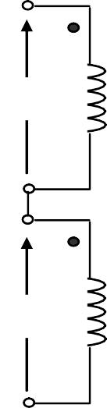
Transformatörlerin Bağlantıları- Seri Bağlantı
Transformator A
^{Z}1A
^{N}1A ^{: N}2A
^{Z}2A
^{V}1A
^{V}2A
^{V}1A
^{Y}φ1
^{V}2A
V₁
V₂
V₁
V₂
^{Z}1B
^{Z}2B
^{V}1B
^{V}1B
^{Y}φ2
^{V}2B
^{V}2B
Transformator B (a)
^{N}1B ^{: N}2B
(b)
V₁ gerilimi V_{1A} ve V_{1B} gerilimlerinin toplamına, V₂ ise V_{2A} ve V_{2B} gerilimlerinin toplamına eşittir.
Primer akımı her iki transformatörün primer sargılarından, sekonder akımı da her iki
transformatörün sekonder sargılarından geçerler. Sargılardan geçen akımın transformatörlerin anma değerlerini geçmemesine dikkat edilmelidir.
Bu bağlantıda anma akımları birbirinden farklı olursa, toplam anma gücü azaltılmış olur.

Slide 26
Transformatörlerin Bağlantıları- Paralel Bağlantı
Bir veya daha fazla trafonun ortak baralara bağlanma işlemlerine trafoların paralel bağlanması denmektedir.
Trafolar üç şekilde bir birlerine paralel şekilde bağlanmaktadırlar. Bunlar;
Primer ortak paralel bağlantı
Sekonder ortak paralel bağlantı
Primer – sekonder ortak paralel bağlantı.

Slide 27
Transformatörlerin Bağlantıları- Paralel Bağlantı
Şebekedeki yük arttıkça iletim ve dağıtım trafolarına binen yük artar ve trafolardan daha fazla yük çekilmeye başlanır. Bunun sonucu trafolarda aşırı ısınma ve bazen aşırı ısınmadan kaynaklanan yanma meydana gelebilir. Bunun için bazen trafoların daha üst gücüyle değiştirilmesi veya paralel bağlanması işlemi yapılır. Trafolar paralel bağlanarak üzerinden geçecekleri akım miktarı artmış olacağından besledikleri yük miktarı da artmış olacaktır.

Slide 28
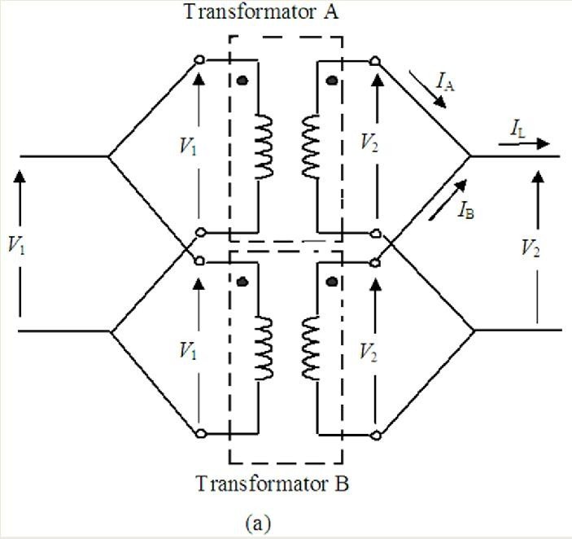
Transformatörlerin Bağlantıları- Paralel Bağlantı
Paralel bağlanacak transformatörlerde belirli şartların yerine getirilmesi gerekir:
Gerilim oranları aynı olmalıdır. Böylece transformatörler arasında sirkülasyon akımının oluşmaması sağlanır.
Per-unit empedansları eşit olmalıdır.
R/X oranı her iki transformatör için de aynı olmalıdır.
Üç-fazlı transformatörler için faz sıraları ve faz farkları aynı olmalıdır.
Bu şartlar ancak
ideal pratikte
durumlarda tamamen
gerçekleştirilebilir, gerçekleştirilemez.
₌ ^{I} L ^{Z}eq
₌ ΔV
₌ ^{I} L ^{Z}eq
₌ ΔV
I
A
I
B
Z
A
Z
A
Z
B
Z
B
1 1 1
^{Z}eq
V
= +
ΔV =
1
I Z
I _{L} = I _{A} + I _{B}
Z _{A} Z _{B}
a
L L

Slide 29
Trafoların paralel bağlanmasındaki avantajlar ve dezavantajlar
Trafoların paralel bağlanmalarının avantajları verimli ve kesintisiz çalışma imkanı, güvenli çalışma, maliyet açısından yük artışında daha az kayıplı olmasıdır.
Dezavantajlar ise; trafo arası akım geçişlerinde riskler oluşması, empedans düşüklüğünden kaynaklanan kısa devre akımlarının oluşması, kısa devre akımlarına bağlı olarak kesicilerin akımlarının arttırılması gerekir, 3 fazlı sistemlerde kontrol zorluğu olarak sıralayabiliriz.

Slide 30
Transformatörler
Ototransformatörler

Slide 31
Ototransformatörler
Primer sargısının bir kısmının veya tamamının sekonder sargısı olarak da kullanıldığı ve her iki sargısı da aynı manyetik alanın etkisinde kalan trafolara oto trafosu denir.
Normal trafolarda primer ve sekonder olmak üzere iki ayrı sargı bulunur. Oysa oto trafolarında tek bir sargı bulunur. Bu sargı hem primer hem de sekonder görevi yapar. Gerilim dönüşümü bu sargı üzerinden yapılır. Bu nedenle toplamda sarım sayısı azaldığı için bobinden ve işçilikten kazanılmış olur.

Slide 32
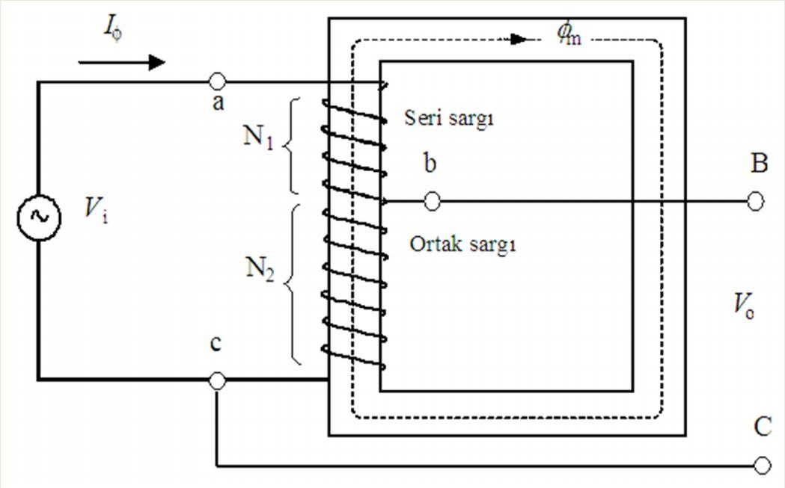
Ototransformatörler
Ototransformatörün temel ilkesi, sargıların elektriksel olarak iç bağlantılarına izin verilmesidir. Burada, Şekilde verilen ve bir demir nüve üzerine sarılmış N sarımlı bir ototransformatör sargısı üzerinde durulacaktır. b ara ucunun dışarı çıkarıldığı ve a-b uçları arasında kalan kısımda N₁ sarım sayısının, b-c arasında kalan kısımda ise N₂ sarım sayısının olduğu kabul edilecektir.

Slide 33
Ototransformatörler
Sargının a-b arasında yer alan kısmı devreye seri bağlı olduğundan “seri sargı” olarak adlandırılır.
Sargının b-c uçları arasında kalan kısmı ise hem yüke hem de kaynağa ortak olduğundan “ortak sargı” olarak adlandırılır. Ancak giriş uçları a-c ile çıkış uçları b-c birbirlerinden elektriksel olarak yalıtılmamıştır. Çünkü c ucu hem giriş hem de çıkış uçlarına ortaktır.
Bu basit
sargı, sonucu
açıkça bir ototransformatörü elde edilen
meydana getirmektedir. Bu
düzenleme
ototransformatöre, iki-sargılı transformatör
kuralları uygulanabilecektir.

Slide 34
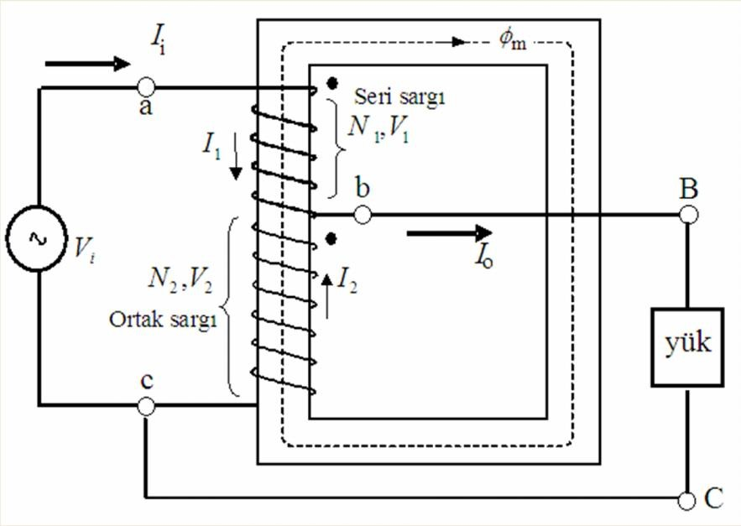
Ototransformatörler
a-c giriş uçlarına bir alternatif akım (AA) kaynağı V_{i} bağlanır. Kaynaktan çekilen I_{f} uyartım akımı nüvede bir AA akısı f_{m} meydana getirir. Manyetik akı hem N₁ hem de N₂ sargılarını keser. Böylece bu sargılarda, sarım sayıları ile orantılı gerilimler endüklenir. Uyartım akımı küçük olduğu için genellikle ihmal edilir ve böylece ideal ototransformatör kuralları uygulanabilir.
Primerinde N₁, sekonderinde N₂ sarım sayısı olan bir ototransformator-Gerilim düşürücü

Slide 35
Transformatörler
Ölçüm Transformatörleri

Slide 36
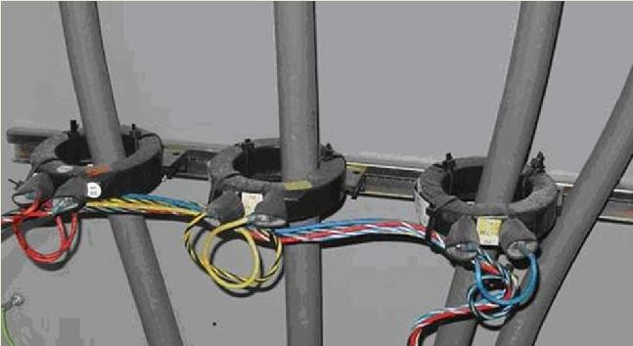
Ölçüm Transformatörleri
GİRİŞ
Ölçü transformatörleri, bir güç sisteminde
yüksek gerilim ve akımların standart düşük ölçme aralıklı voltmetreler ve ampermetreler ile ölçülmesi ve izlenmesi amacıyla tasarlanır.
Ölçü transformatörlerinin primer ve sekonderleri arasında elektriksel yalıtımın bulunması, bu ölçmeler yapılırken aynı zamanda gerekli emniyeti de sağlarlar.
Bunun için ölçü transformatörleri, yüksek gerilim ve akımları standart ölçü aletlerinin ölçme aralığına uygun seviyelere düşürürler. Ölçü transformatörleri genellikle gerilim ve akım transformatörleri olarak sınıflandırılabilir.

Slide 37
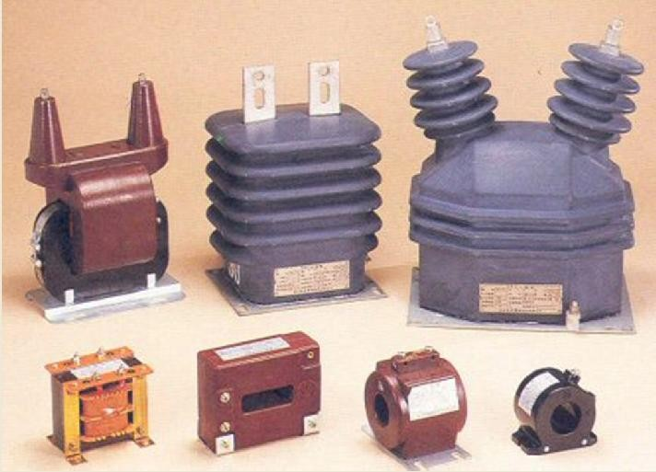
Ölçüm Transformatörleri
Gerilim transformatörleri:
İletim hatlarının gerilimlerini ölçmek ve izlemek,
Ölçü aletlerini iletim hatlarından yalıtmak için kullanılırlar.
Değişik güçlerde üretilirler.
Yüksek hassasiyetli transformatorlardır. Primer geriliminin sekonder gerilimine oranı sabit olarak bilinir ve yükle çok az değişir. Ayrıca, sekonder gerilimi primer gerilimi ile tam olarak aynı fazda sayılabilir.
Sekonder gerilimin anma değeri genellikle 115V veya 120V'dur ve iletim hattına paralel olarak bağlanan primerin anma gerilim değerine bağlı değildir. Bu gerilim seviyesi standart
ölçü aletleri ve rölelerin sekonder uçlarına bağlanmasını sağlar.

Slide 38
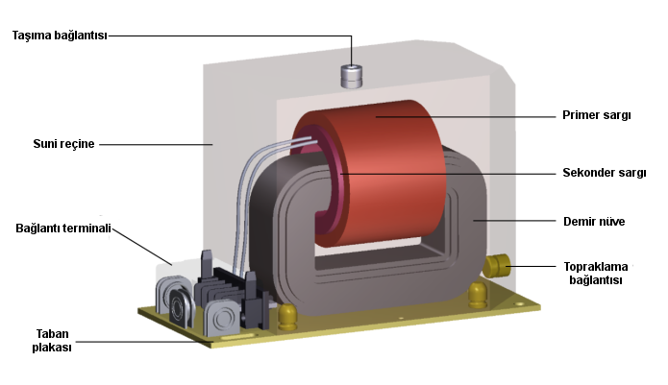
Ölçüm Transformatörleri
Gerilim transformatörlerinin yapısı klasik transformatörlere benzerdir. Fakat, primer
ile sekonder arasındaki yalıtım, yüksek gerilim hattı gerilimine dayanacak şekilde olmalıdır. Bu amaçla sekonder sargının bir ucu topraklanır.
Böylece sekonder uçların birisine dokunulduğunda ölüm şoku tehlikesi önlenmiş olur. Sekonder, primerden yalıtılmış gibi görünmesine rağmen iki sargı arasındaki “yayılmış kapasitans” görünmeyen bir bağlantı sağlar. Bu görünmeyen bağlantı sekonder sargı ve toprak arasında yüksek bir gerilim üretir. Sekonder sargının bir ucu topraklanarak sekonder sargı ile toprak arasındaki en yüksek gerilim 115V'a sınırlanmış olur.

Slide 39
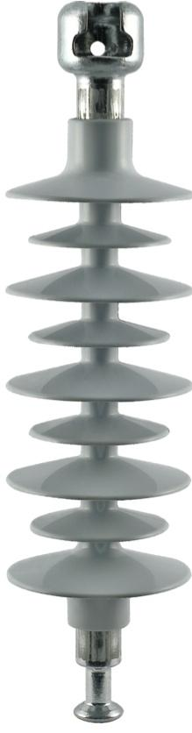
Ölçüm Transformatörleri
Gerilim transformatörlerinin anma güçleri genellikle 500VA 'den azdır. Yalıtım için kullanılan hacim, bakır veya çelik hacminden çok daha büyüktür.
Yüksek gerilim hatlarına bağlanan gerilim transformatörleri daima hat- nötr (faz) gerilimini ölçerler. Faz gerilimlerinin ölçülmesi, iki yerine
Primer ucu izolatörün en üstündeki hata bağlanır. Diğer ucu topraklanır.
Sekonder iki adet 115 V sargıdan meydana gelir.
bir adet kullanılmasını
izolatörün
Çünkü
bir ucu toprağa
porselen
sağlar.
primerin bağlanmıştır.

Slide 40
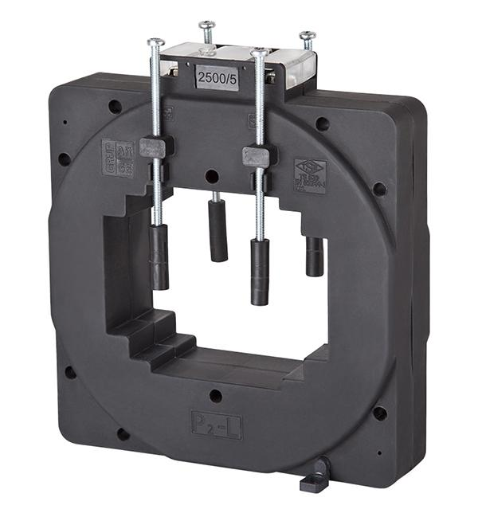
Ölçüm Transformatörleri
Akım transformatörleri:
Hat akımını ölçmek ve izlemek, sekonder uçlarına bağlanan
ölçü aletlerini ve röleleri yalıtmak için kullanılırlar.
Yüksek hassasiyetli transformatörlerdir.
Primer-sekonder akımları oranı yük ile çok az değişir.
Primer ve sekonder akımları arasındaki faz açıları çok küçüktür, genellikle bir dereceden daha küçüktür.
Yüksek hassasiyetli akım oranı ve küçük faz açısı değerleri, uyartım akımı çok düşük tutularak gerçekleştirilir.

Slide 41
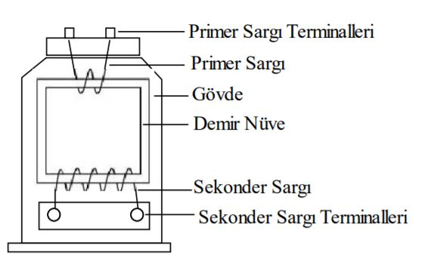
Ölçüm Transformatörleri
Akım transformatörünün primer sargısı hat ile seri olarak bağlanır.
Sekonder değerine amperdir.
akımı, primer akımının anma bağlı olmaksızın, genellikle 5
Şekilde ampermetreye paralel bağlı kısa devre anahtarı ampermetrenin sökülmesi gerektiğinde sekonder sargı uçlarını kısa devre etmek amacıyla konulmuştur.
Akım transformatörleri ölçme ve
sistem güçleri
koruması küçüktür
için kullanıldıklarından ve genellikle
15VA-200VA
aralığındadır.

Slide 42
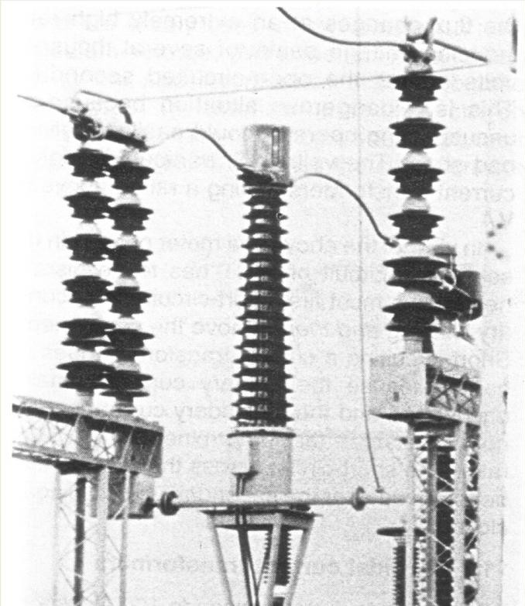
Ölçüm Transformatörleri
Yüksek gerilim
iletim hatlarında
akım akım
ölçülürken güvenlik nedeni ile
transformatörleri muhakkak kullanılmalıdır. Primer ve sekonder sargılar arasındaki yalıtım, yüksek gerilim hattının faz gerilimi ve gerilim dalgalanmalarına dayanacak şekilde yapılmalıdır.
Akım transformatörünün çalışabileceği maksimum gerilim etiketinde gösterilir. Gerilim transformatöründeki aynı sebepten, akım transformatörünün da sekonder
sargısının bir ucu topraklanmalıdır.
500VA, 100A/5A, 50Hz bir akım transformatörü. Bir yüksek gerilim istasyonunda 230kV hat gerilimine göre yalıtılmış ve % 0.6 hassasiyetli bir akım transformatörünün bir faza bağlantısı

Slide 43
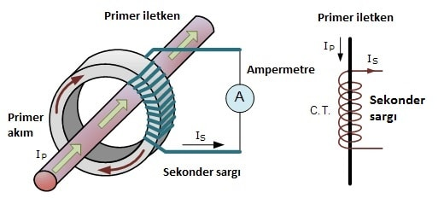
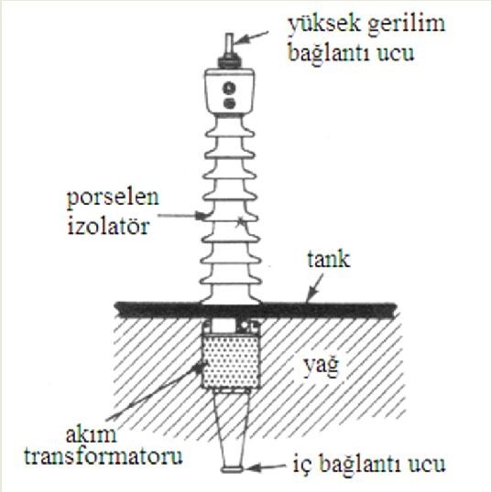
Ölçüm Transformatörleri
Hat akımı 100A'i
geçtiği zaman bazen
toroidal akım transformatörleri
kullanılır.
Transformatör nüvesi
bir yüzük
gibi
daireseldir, yapılır.
şerit saçlardan
daire şeklinde
Sekonder sargı
bu nüve
üzerine sarılır.
Primer ise genellikle sadece bir iletkenden meydana gelir. Bu iletken sekonderin ortasından (içerisinden) geçer.
Primer iletkenin pozisyonu (merkezde olması veya olmaması) çok önemli değildir. Eğer sekonderde N sarım sayısı var ise,
dönüştürme 1000A/5A
oranı da bir
N olur.
Örnek: akım sarım
toroidal
transformatörünün sekonder
sargı
sayısı 1000/5 = 200 olur.

Slide 44
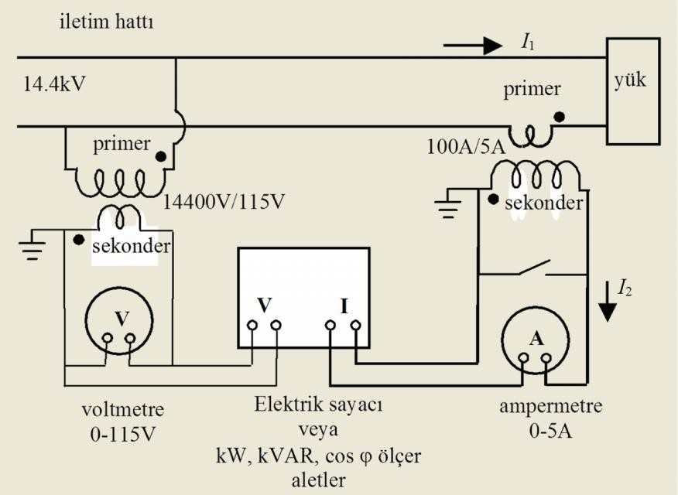
Ölçüm Transformatörleri
Yüksek hat transformatörü
gerilimi, gerilim
ile elektrik
düşürülür. sayacının gerilim sekonder
Voltmetre ve gerilim bobini
transformatörünün
uçlarına paralel bağlanır.
Yüksek hat transformatörü
akımı bir akım ile düşürülür.
Ampermetre ve elektrik sayacının
Akım bobini akım sekonder
transformatörünün
uçlarına seri olarak bağlanır.

Slide 45
Transformatörler
Üç Fazlı Transformatörler

Slide 46
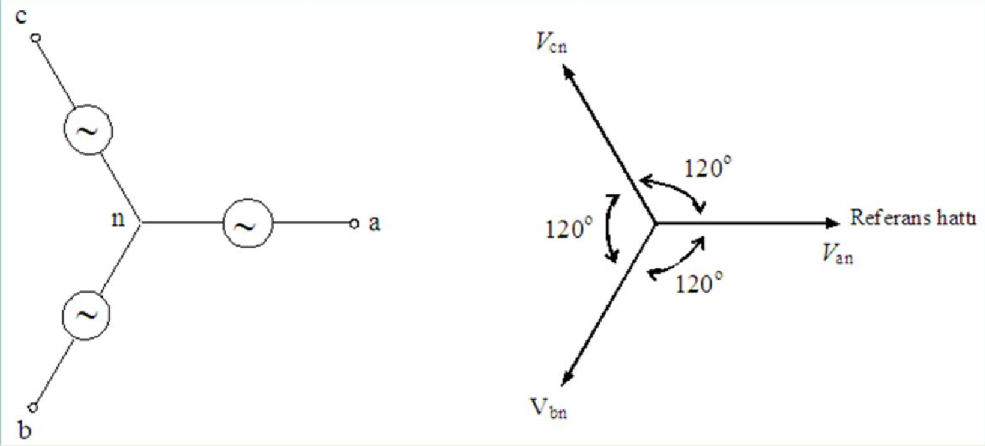
Üç Fazlı Transformatörler
GİRİŞ
Günümüzde kullanılan elektrik enerjisinin büyük kısmı dengeli üç-fazlı gerilim sistemi kullanılarak üretilir, iletilir ve dağıtılır.
Üç-fazlı sistemlerin modern hayatta önemli bir yerinin olması, üç-fazlı sistemlerin ve transformatörlerin çalışmasını ve kullanılmasını anlamayı gerekli kılmaktadır. Dengeli üç-fazlı gerilim sistemi, gerilim genlikleri ve frekansları aynı, fakat fazları birbirinden 120º farklı olan üç ayrı fazdan meydana gelir.

Slide 47
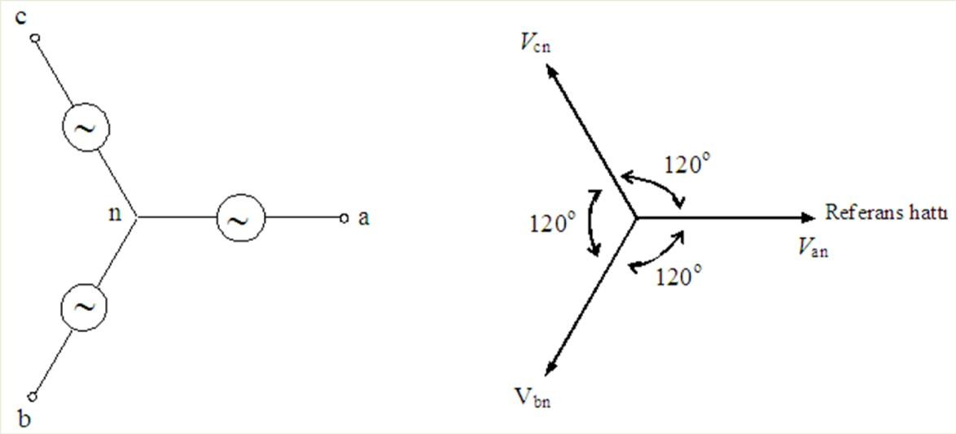
Üç Fazlı Transformatörler - Y-bağlı
Y-bağlı 3-fazlı sistem ve fazör diyagramı
V_{an} = V_{φ} ∠0 º
= V_{an} + V_{nb}
V_{ab} = 3V_{φ} ∠30 º
^{V}ab
= V_{an} − V_{bn}
= V_{bn} = V_{cn} = V_{φ}
V = V ∠ − 120 º bn φ
^{V}ab
V_{bc} = 3V_{φ} ∠ − 90 º
^{V}an
V_{ca} = 3V_{φ} ∠150 º
V = V ∠ − 240 º
cn
φ
= V_{φ} ∠120 º
V_{L} = 3V_{φ}

Slide 48
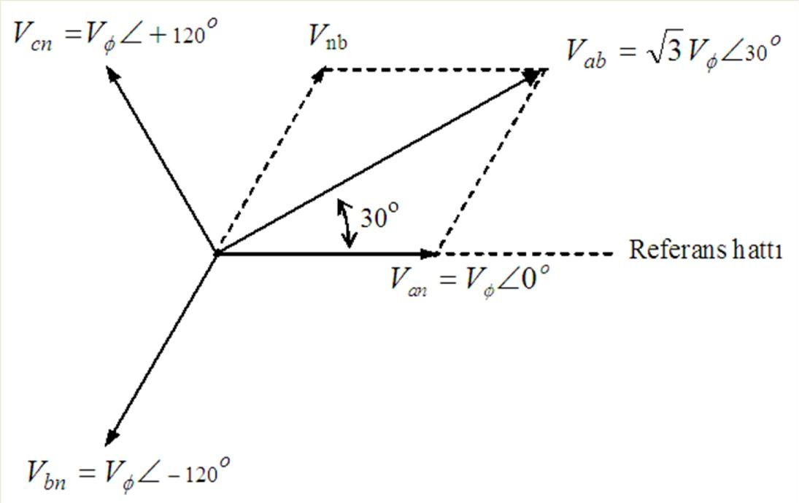
Üç Fazlı Transformatörler - Y-bağlı
I _{L} = I_{φ}
Y-bağlı 3-fazlı sistemde faz ve hat gerilimleri arasındaki genlik ve faz ilişkileri

Slide 49
Üç Fazlı Transformatörler - Δ-bağlı
a
^{I}aa'
^{V}ca
a'
^{I}ab
~
^{I}bc
~
^{I}aa'
^{I}ca
^{I}bb'
30º
I
ca
^{I}ba
Referans hattı
c
~
^{I}bb'
b'
^{I}ab
^{V}ab
b
^{I}cc'
c'
^{I}cc'
Δ-bağlı 3-fazlı sistemde faz ve hat akımları arasındaki genlik ve faz ilişkileri
_{I} '
= I − I
I _{ab} = I_{φ} ∠0
o
aa
ca ab
_{I} '
= I (1∠ + 120 º −1∠0 º )
I_{bc} = I_{φ} ∠ − 120 º
aa
φ
_{I} '
= 3 I ∠ + 150 º
= 3 I ∠ + 30 º
=
aa
φ
I _{L} = 3 I_{φ}
I_{ca} = I_{φ} ∠ + 120
o
_{I} '
bb
φ
V_{L} = V_{φ}
_{I} '
3 I ∠ − 90º
cc
φ

Slide 50
Üç Fazlı Transformatörlerde Güç Bağıntıları
v = 2 V sin(ωt)
v =
2 I_{φ} sin(ωt − ϕ )
i = 2 I_{φ} sin(ωt − ϕ − 120º )
= 2 I_{φ} sin(ωt − ϕ − 240º )
^{i}a(t )
=
a(t )
φ
2 V sin(ωt − 120º )
b(t )
b(t )
φ
2 V_{φ} sin(ωt − 240º )
^{v}c(t ) ⁼
^{i}c(t )
Faz büyüklükleri ile güç denklemi:
Hat büyüklükleri ile güç denklemi:
P_{3φ (t )} = 3V_{φ} I_{φ} cosϕ
^{P}3φ (t ) ⁼
3V_{L} I_{L} cos ϕ
Q_{3φ (t )} = 3V_{φ} I_{φ} sin ϕ
^{Q}3φ (t ) ⁼
3V_{L} I_{L} sin ϕ
^{S}3φ (t ) ^{= 3V}φ ^{I}φ
^{S}3φ (t ) ⁼
3V_{L} I_{L}
Toplam görünür güç:
S_{3φ} = P_{3φ} + jQ_{3φ}

Slide 51


Üç Fazlı Transformatörler
ÜÇ-FAZ TRANSFORMATOR BANKASI
Üç-fazlı devreler için üç-fazlı transformatörlerin yapımı iki şekilde mümkündür. Birincisi, Şekilde gösterildiği gibi basit olarak üç adet bir-fazlı transformatörü üç-fazlı bir banka olarak bağlamaktır. Bu eski yaklaşımın avantajı ise herhangi bir arıza durumunda ilgili transformatörün değiştirilebilme imkanının olmasıdır.
^{N}P1
^{N}S1
^{N}P2
^{N}S2
^{N}P3
^{N}S3
Üç adet birbirinden bağımsız bir-fazlı transformatordan oluşan 3-faz transformator bankası

Slide 52


Üç Fazlı Transformatörler
3-FAZLI TRANSFORMATOR
İkinci yaklaşım ise şekilde gösterildiği gibi ortak bir nüve üzerine üç-faz sargılarını sarmak olmuştur.
N
P1
^{N}P2
^{N}P3
^{N}S1
^{N}S2
^{N}S3
Çekirdek tipi sarılmış transformator
nüve üç-fazlı
üzerine
bir
^{N}P2
^{N}P3
^{N}P1
^{N}S1
^{N}S2
^{N}P2
^{N}S2
^{N}P3
^{N}S3
^{N}S3
Mantel tipi nüve üzerine sarılmış üç-fazlı bir transformator

Slide 53
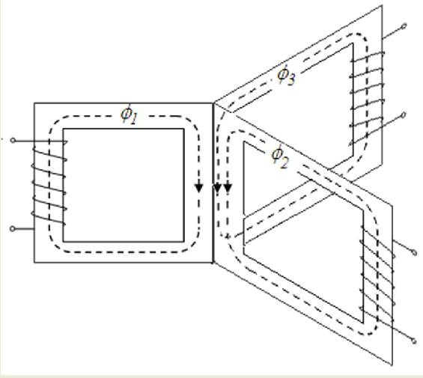

Üç Fazlı Transformatörler
3-FAZLI TRANSFORMATOR
Üç-fazlı transformatörde ortak nüve kullanılmasının nedeni şöyle açıklanabilir. Üstteki şekilde gösterilen üç adet tek-fazlı çekirdek tipi transformatörü dikkate alınız. Basitleştirmek
amacıyla sadece primer sargıları gösterilmiştir. Dengeli üç-fazlı sinüzoidal bir gerilim sargılara uygulanırsa, üretilecek faz akıları da sinüzoidal ve dengeli olacaktır. Bu akıları taşıyan üç nüve
bacağı (ortak)
Şekildeki bacaktaki
gibi birleştirilirse, birleşen net akı sıfır olacak ve bu
gerekçeyle ortak bacak alttaki şekilde gösterildiği gibi kaldırılabilecektir.
3
1
φ₁ +φ₂ +φ₃ = 0
2

Slide 54
Üç Fazlı Transformatörlerde Bağlantı
Üç-fazlı transformatörlerin primerleri ve sekonderleri yıldız (Y) veya üçgen (Δ) şeklinde birbirlerinden bağımsız olarak bağlanabilirler. Üç-faz transformatör ünitesini (bankasını) dört ayrı şekilde bağlamak mümkündür.
Yıldız-Yıldız (Y-Y)
Yıldız-Üçgen (Y-Δ)
Üçgen-Yıldız (Δ-Y)
Üçgen-Üçgen (Δ-Δ)
Bu dört bağlantıdan herhangi birinin gerçekleştirildiği üç-faz transformatör ünitesini analiz etmek için ünitedeki tek bir transformatörün incelenmesi yeterlidir. Bankadaki herhangi bir transformatör daha önce çalışılan bir-fazlı transformatör davranışının tamamen aynısını gösterir. Üç-faz transformatörün empedans, gerilim regülasyonu, verim ve benzer diğer hesaplamaları, daha önce bir-faz transformatör için geliştirilen aynı teknikler ile bir-faz esasına göre yapılır.

Slide 55
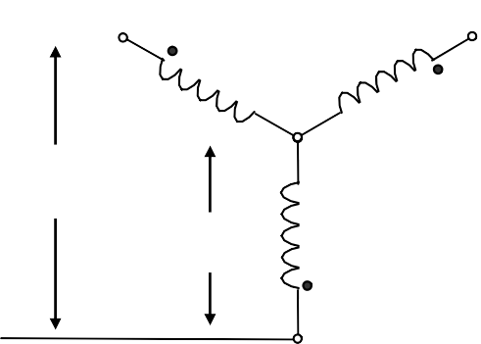
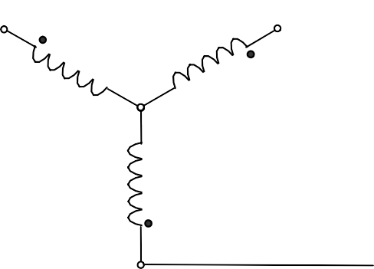
Üç Fazlı Transformatörlerde Bağlantılar
Yıldız-Yıldız (Y-Y) bağlantı
^{I}LP ^{= I}φP
^{I}LS ^{= I}φS
a
a'
^{V}φP
= V_{LP} / 3
= 3V_{φS}
b
b'
^{V}LS
^{V}LP
^{V}LS
V
φP
V
φS
3 V_{φP}
3 V_{φS}
c
c'
^{V}LP ₌
^{V}LS
a
+
₊ a'
= a
^{N}P1
^{N}S1
^{VLP V}φP
^{V}φS ^{V}LS
_
b
_
b'
^{I} LP
= I_{φP}
^{I} LS
= I_{φS}
^{N}P2
^{N}S2
c
c'
^{N}P3
^{N}S3

Slide 56
Üç Fazlı Transformatörlerde Bağlantılar
Yıldız-Yıldız (Y-Y) bağlantı
bağlantı çok önemli iki problemi meydana getirir:
Transformatör devresine bağlı yükler dengesiz ise, transformatör faz gerilimleri ciddi ölçüde dengesiz hale gelir.
Üçüncü (3.) harmonik gerilimleri üretmesidir.
Hem dengesizlik hem de 3. harmonik problemlerini gidermek için kullanılan iki teknik vardır:
Transformatör ile kaynağın nötr noktalarının birleştirilmesi
Üçüncü (tersiyer) sargılı bir transformatörün kullanılması
Pratikte Y-Y bağlantı çok nadir kullanılır.
Çünkü bu bağlantının yaptığı işi diğer bağlantılar da yapabilir.

Slide 57
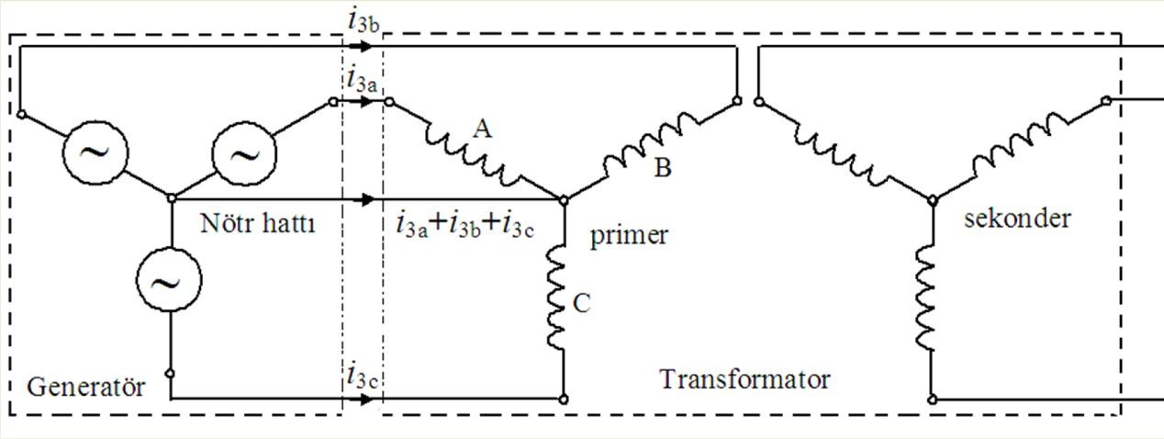
Üç Fazlı Transformatörlerde Bağlantılar
Yıldız-Yıldız (Y-Y) bağlantı
(i) Transformatör ile kaynağın nötr noktalarının birleştirilmesi:
Özellikle primer tarafı nötr hattının topraklanması. Bu bağlantı 3.harmonik bileşenlerinin yüksek harmonik gerilimleri oluşturması yerine nötr hattına bir akım akışına yol açar. Nötr hattı aynı zamanda yükün herhangi bir akım dengesizliğine karşı akım dönüş yolu sağlar.
Generatör ile transformator nötr noktaları nötr hattı ile birleştirilmiştir

Slide 58
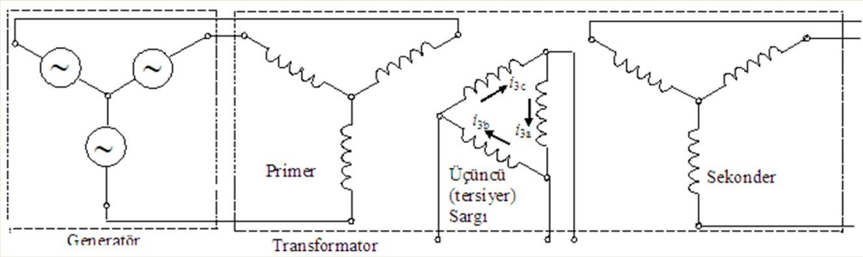
Üç Fazlı Transformatörlerde Bağlantılar
Yıldız-Yıldız (Y-Y) bağlantı
(ii) Üçüncü (tersiyer) sargılı bir transformatörün kullanılması
Transformatör ünitesinin üzerinde bulunduğu aynı nüve üzerine üçüncü bir sargı (tersiyer) sarılır ve üçüncü sargı Δ-bağlı olarak nüveye eklenirse, 3. harmonik gerilim bileşenleri Δ-bağlantıda toplanacak ve Δ-bağlantılı sargılarda büyük bir akımın dolaşmasına neden olacaktır. Δ-bağlı üçüncü sargı sistemi, transformatörün nötr ucunu topraklamaya denk bir görevi yaparak, gerilimin 3. harmonik bileşenlerini bastıracaktır.

Slide 59
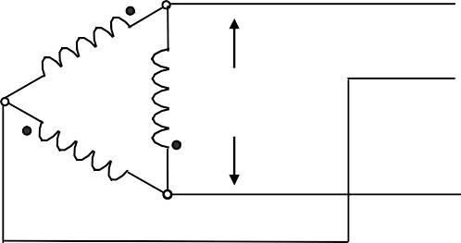
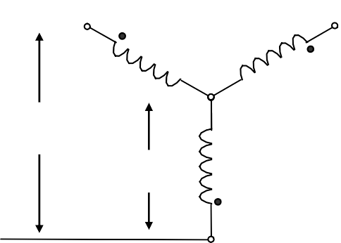
Üç Fazlı Transformatörlerde Bağlantılar
Yıldız-Üçgen (Y-Δ) bağlantı
^{I}LP ^{= I}φS
I _{LS} = 3I_{φS}
a
^{I}φS
a'
^{V}φP
= V_{LP} / 3
= V_{φS}
b
^{V}φS^{=V}LS
b'
^{V}LP
c'
^{V}LS
^{V}φP
^{V}φP _{= a} ^{V}φS
c
b
+
+
b'
^{N}P1
^{N}S1
_{VLP =} 3 V_{φP}
^{V}LS ^{V}φS
^{VLP V}φP
^{V}φS ^{V}LS
_
a
_
a'
^{N}P2
= I_{φP}
= 3I_{φS}
^{N}S2
^{V}LP ^{V}LS
^{I} LP
= 3 a
c
c'
^{I} LS
^{N}P3
N
S3

Slide 60
Üç Fazlı Transformatörlerde Bağlantılar
Yıldız-Üçgen (Y-Δ) bağlantı
Y-Δ bağlantının gerilimlerinde 3.harmonik problemi yoktur.
Çünkü 3.harmonikler Δ-tarafta sirkülasyon akımı içersinde tüketilirler. Bu bağlantı dengesiz yüklerde daha kararlıdır. Çünkü Δ-bağlantı oluşacak dengesizliği fazlara yeniden dağıtır.
Bu bağlantının bir problemi vardır. Δ-bağlantıdan dolayı sekonder sargı gerilimi karşılığı olan primer sargı gerilimine göre 30º ileridir.
Bu faz kaymasının oluşması iki ayrı transformator ünitesinin sekonderlerinin paralel bağlanmasına engel oluşturur. Eğer paralel bağlantı yapılacaksa, transformatörlerin sekonderlerinin faz açıları da aynı olmak zorundadır.
Yüksek gerilimden orta veya düşük gerilime gerilim düşürücü olarak kullanılır. Yüksek gerilim tarafında nötr hattının topraklanması imkanını sağlar.

Slide 61
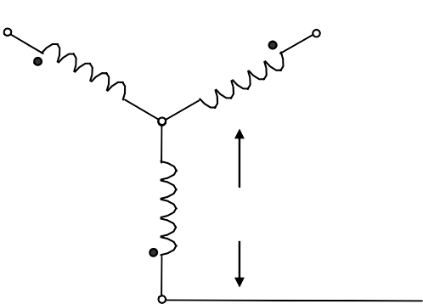
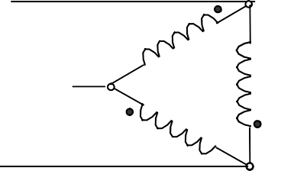
Üç Fazlı Transformatörlerde Bağlantılar
^{I} LS ^{= I}φS
Üçgen-Yıldız (Δ-Y) bağlantı
a'
I _{LP} = 3I_{φP}
^{I}φP
b
^{V}φP ^{= V}LP
a
^{V}LS
^{V}LP^{=V}φP
^{V}φS
^{V}LS
= 3V_{φS}
c
b'
c'
^{V} LP ₌
^{V}LS
^{V}φP
3 V_{φS}
a
+
₊ a'
^{N}P1
^{N}S1
^{V}LP
^{V}φP
^{V}φS ^{VLS}
₌ a
3
b
_
_
b'
^{V}LP ^{V}LS
^{I} LP
= 3I_{φP}
^{N}S2
^{N}P2
^{I} LS
= I_{φS}
c
c'
^{N}S3
^{N}P3

Slide 62
Üç Fazlı Transformatörlerde Bağlantılar
Üçgen-Yıldız (Δ-Y) bağlantı
Bu bağlantının avantajları ve faz kayması Y-Δ bağlantı ile aynıdır.
Sekonder sargı gerilimi karşılığı olan primer sargı geriliminden 30º geridedir.
Diğer bir deyişle, primer sargı gerilimi sekonder sargı geriliminden 30º ileridir.
Nötr hattı toprak hattına bağlanarak çoğu endüstrinin ihtiyacını karşılayan 3-fazlı 4- telli güç sistemi üretilir.
Faz gerilimleri hat gerilimlerinden √3 kat daha düşük olduğundan transformator içinde yalıtım miktarı azaltılır.
Dezavantaj olarak Y-Y transformator ile paralel bağlanamaz. Çünkü Y-Y bağlantıda primer ve sekonder gerilimleri aynı fazlı iken Δ-Y bağlantıda faz farkı vardır.
Δ-Y bağlantı gerilim yükseltmek için kullanılır.

Slide 63
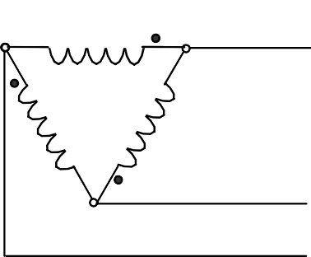

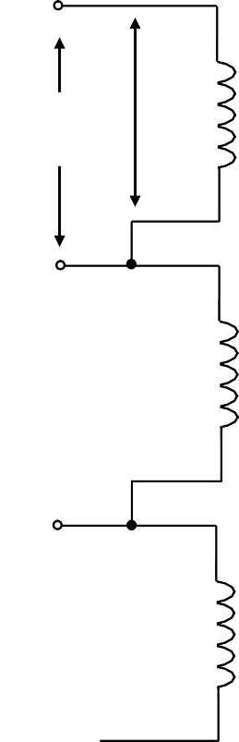
Üç Fazlı Transformatörlerde Bağlantılar
Üçgen-Üçgen (Δ -Δ) bağlantı
I _{LP} = 3I_{φP}
^{I}φS
I _{LS} = 3I_{φS}
a'
a
^{I}φP
^{V}LP^{=V}φP
^{V}LS^{=V}φS
^{V}LS
= V_{φS}
^{V}φP ^{= V}LP
b
b'
c'
c
^{V}φP ₌ ^{V}_{LP} ^{V}φS ^{V}LS
= a
a
a'
+
+
^{N}P1
^{N}S1
^{V}LP
^{V}φP
^{VφS V}LS
^{I} LP
= 3I_{φP}
= 3I_{φS}
b
_
_
b'
^{N}S2
^{I} LS
^{N}P2
c
c'
^{N}S3
^{N}P3

Slide 64
Üç Fazlı Transformatörlerde Bağlantılar
Üçgen-Üçgen (Δ -Δ) bağlantı
Bu bağlantıda faz kayması yoktur.
Ayrıca yük dengesizliği veya harmonikler ile ilgili bir problem de meydana gelmemektedir.
Transformatörün birisi arızalandığında ya da bakıma alındığında (yani yerinden söküldüğünde) diğer iki transformatör görevlerini yapmaya devam ederler.
Metal ergitme işlemleri için elektrik enerjisinin devamlılığı çok önemlidir.
Ancak transformator ünitesinin gücü azaltılmış olur. Bu duruma açık-Δ veya V- bağlantı denir.

Slide 65
Üç Fazlı Transformatörlerde Harmonikler
Transformatör sargılarının bağlantıları yapılmadan önce bilinmesi gereken konulardan birisi de harmoniklerdir.
Uyartım akımı harmonikleri: Transformatörlerde manyetik nüvenin doğrusal olmayan B-
H eğrisinden dolayı uyartım akımı sinüsoaidal değildir ve harmonikler içerir. Bir-faz için uyartım akımı harmonikleri:
i_{φ} = i_{φ1} + i_{φ 2} + i_{φ 3} + ......
i_{φ} = I _{m1} cos ωt + I _{m 2} cos 2ωt + I _{m3} cos 3ωt + ....
Burada, I_{m1}, I_{m2} ve I_{m3} sırasıyla temel, ikinci ve üçüncü harmoniklerin tepe değerleridir.
Üç-faza ait 2. harmoniklerin vektöryel toplamı:
i₂ = I_{m 2} cos 2ωt + I_{m 2} cos 2(ωt +120 ) + I cos 2(ωt + 240 ) = 0
o o
m 2
Üç-fazlı transformatörün sargılarının bağlanış şekline bakılmaksızın 2. harmoniklerinin veya çift sayılı harmoniklerinin vektöryel toplamı sıfır olmaktadır.

Slide 66
Üç Fazlı Transformatörlerde Harmonikler
Üç-fazlı bağlantıda hat akımlarını oluşturan faz akımlarının içeriğinde uyartım akımlarından kaynaklanan tek sayılı harmonikler vardır. Tek sayılı harmoniklerinin vektöryel toplamı 2. harmoniklerde olduğu gibi sıfır olmamaktadır.
i₃ = I _{m3} cos 3ωt + I _{m3} cos 3(ωt + 120 ) + I cos 3(ωt + 240 )
o o
m3
i₃ = 3I _{m3} cos 3ωt
Burada, I_{m3} 3.harmonik akımlarının tepe değeridir.
Üçüncü harmonik akımları sekonderde sinüzoidal olmayan gerilimler endükler. Bu nedenle, üç-fazlı transformatörlerde bağlantı şekli belirlenirken harmoniklerin olumsuz etkileri dikkate alınmalıdır.

Slide 67
Soru : 1
Yıldız-Üçgen bağlantı ile ilgili hangisi doğrudur?
a-Yüksek gerilim tarafında nötr hattının topraklanması imkanını sağlar.
b-Gerilim yükseltmek için kullanılır.
c-Sekonder sargı gerilimi karşılığı olan primer sargı geriliminden 30o geridedir.
d-Faz kayması yoktur.
e-Bağlantının yaptığı işi diğer bağlantılar da yapabilir.
Cevap : A

Slide 68
Soru : 2
Transformatorlerin ideal sayilabilmesi icin yapilan genel varsayimlardan degildir?
A)Nuve kayiplarini olusturan histerisis ve eddy akimi kayiplari ihmal edilmistir.
B) kacak akilar ihmal edilmistir.
C) Primer sargi yok sayilmistir
D) akiyi meydana getirmek icin gerekli uyartim akimi ihmal edilmistir
E) sargilarin direncleri ihmal edilmiştir
Cevap : C

Slide 69
Soru : 3
Aşağıdakilerden hangisi ya da hangileri gerilim transformatörlerinin görevlerindendir ?
1-)İletim hatlarının gerilimini ölçmek ve izlemek
2-) Ölçü aletlerini iletim hatlarından yalıtmak için kullanılırlar
3-) Sekonder gerilimlerinin anma değerleri genellikle 5V ve 10V'dir.
A) Yalnızca 1 B) 1 ve 2 C) 1 ve 3 D)2 ve 3 E) Hepsi
Cevap : B

Slide 70
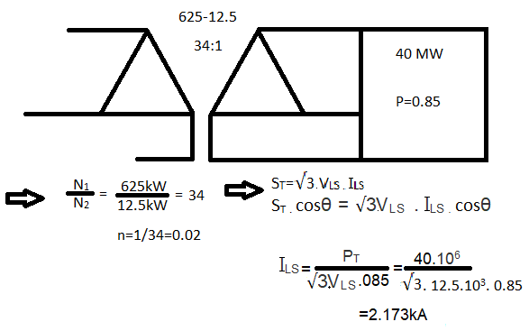
Soru : 4
Üç fazlı bir Δ-Δ bağlantıdaki transformatör 625kV’lik hat geriliminde 12.5kV gerilime düşürmek için kullanılmaktadır.Bunun için %85’lik gecikme gücü faktörü ile 40MW bir güç çekiyor .Bu yükün çektiği akımı bulunuz?
Çözüm:

Slide 71
KAYNAKÇA
http://www.elektrikrehberiniz.com/elektrik-trafolari/oto-transformator-6594/
https://www.kontrolkalemi.com/trafolarin-paralel-baglanma-sartlari/
http://www.elektrikbilgisi.com/YaziOku.asp?id=91#.XG6Wi-gzaUk
https://muhendistan.com/3-fazli-trafo-nedir/
http://www.robotiksistem.com/transformator_nedir_transformator_yapisi.html
https://maker.robotistan.com/transformator-nedir/
http://www.wikizero.biz/index.php?q=aHR0cHM6Ly90ci53aWtpcGVkaWEub3JnL3dpa2kvVHJhbnNmb3JtYXQlQzMlQjZy

